Slide 1
GESUNDHEITSMANAGEMENT IV
Teil 2-2
Prof. Dr. Steffen Fleßa
Lst. für Allgemeine Betriebswirtschaftslehre und Gesundheitsmanagement
Universität Greifswald

Slide 2
Gliederung
1 Informationswirtschaft
Jahresabschluss
  2.1 Grundlagen
  2.1.1 Bilanztheorie
  2.1.2 Jahresabschluss nach HGB
  2.1.3 Internationale Standards
  2.2 Jahresabschluss des Krankenhauses
  2.2.1 Krankenhausbuchführungsverordnung
  2.2.2 Abgrenzungsverordnung
  2.2.3 Sonderposten
  2.3 Bilanzanalyse
3 Controlling
4 Betriebsgenetik

Slide 3
2.2.1 Krankenhausbuchführungs-verordnung
Verordnung über die Rechnungs- und Buchführungspflichten von Krankenhäusern (KHBV)
Hintergrund:
  1972: KHG
    enthielt auch Angaben zu pflegesatzfähigen Kosten und deren Nachweis
    auf Dauer zu ergänzen und auszuweiten
  1973: Bundespflegesatzverordnung
    Klare Definition der pflegesatzfähigen Kosten für spezifische Pflegesätze
    „Besondere Vorschrift für die Ermittlung der Selbstkosten“
  1978: Abgrenzungsverordnung
  1978: Krankenhausbuchführungsverordnung

Slide 4
Krankenhausbuchführungsverordnung 1978
Vorschrift einer doppelten Buchführung
Ziele
  Nachweis der zweckentsprechenden Verwendung der staatlichen Fördermittel
  Übernahme der Daten des Selbstkostenblattes aus der Buchhaltung
  Transparenz von Kosten und Leistungen

Slide 5
Krankenhausbuchführungsverordnung 1986/87
Anpassung der Vorschriften an HGB und Aktiengesetz
Anpassung an Europäische Rechnungslegungsstandards
Zulassung von Teilkostenrechnung und innerbetrieblicher Leistungsverrechnung

Slide 6
Grundlagen
KHBV § 2 Geschäftsjahr
  Das Geschäftsjahr ist das Kalenderjahr.
KHBV § 3 Buchführung, Inventar
  Das Krankenhaus führt seine Bücher nach den Regeln der kaufmännischen doppelten Buchführung;
  im Übrigen gelten die §§ 238 und 239 des Handelsgesetzbuchs (Buchführungspflicht).
  Die Konten sind nach dem Kontenrahmen der Anlage 4 einzurichten
  Für das Inventar gelten die §§ 240 und 241 des Handelsgesetzbuchs.

Slide 7
Grundlagen
KHBV § 4 Jahresabschluss
  Der Jahresabschluss des Krankenhauses besteht aus der Bilanz, der Gewinn- und Verlustrechnung und dem Anhang einschließlich des Anlagennachweises.
  Der Jahresabschluss soll innerhalb von vier Monaten nach Ablauf des Geschäftsjahres aufgestellt werden.
  Ansonsten gilt das HGB.
KHBV § 5 Einzelvorschriften zum Jahresabschluss

Slide 8
KHBV § 5 Einzelvorschriften zum Jahresabschluss
Vermögensgegenstände des Anlagevermögens
  Anschaffungs- oder Herstellungskosten
  abzügl. Abschreibungen
Fördermittel nach dem Krankenhausfinanzierungsgesetz
  “Sonderposten aus Fördermitteln nach KHG” (Passivseite)
  abzügl. Abschreibungen auf die mit diesen Mitteln finanzierten Vermögensgegenstände des Anlagevermögens
Eigenkapital
  festgesetztes Kapital: Beträge, die vom Krankenhausträger auf Dauer zur Verfügung gestellt werden
  Kapitalrücklagen: sonstige Einlagen des Krankenhausträgers
  Gewinnrücklagen wie HGB

Slide 9
KHBV § 6 Aufbewahrung und Vorlegung von Unterlagen
Für die Aufbewahrung von Unterlagen, die Aufbewahrungsfristen und die Vorlegung von Unterlagen gelten die §§ 257 und 261 des Handelsgesetzbuchs.
§ 257 HGB: Aufbewahrung von Unterlagen. Aufbewahrungsfristen
  Aufbewahrungspflicht für alle Belege und Dokumente
  Mit Ausnahme der Eröffnungsbilanzen und Abschlüsse können Unterlagen auch als Wiedergabe auf einem Bildträger oder auf anderen Datenträgern aufbewahrt werden
  Buchungsbelege sind 10 Jahre aufzubewahren.

Slide 10
KHBV § 8 Kosten- und Leistungsrechnung
Das Krankenhaus hat eine Kosten- und Leistungsrechnung zu führen
Ziele:
  betriebsinterne Steuerung
  Beurteilung der Wirtschaftlichkeit und Leistungsfähigkeit
  Ermittlung der pflegesatzfähigen Kosten
  Erstellung der Leistungs- und Kalkulationsaufstellung

Slide 11
Mindestanforderungen der
KuL-Rechnung
Kostenstellenrechnung
  in Abhängigkeit von Größe und Struktur des KH
  Minimum: Kostenstellenrahmen der Anlage 5
  Die Kosten sind aus der Buchführung nachprüfbar herzuleiten.
  Die Kosten und Leistungen sind verursachungsgerecht nach Kostenstellen zu erfassen; sie sind darüber hinaus den anfordernden Kostenstellen zuzuordnen, soweit dies für die in Satz 1 genannten Zwecke erforderlich ist.

Slide 12
KHBV § 9 Befreiungsvorschrift
Ein Krankenhaus mit bis zu 100 Betten oder mit nur einer bettenführenden Abteilung kann von den Pflichten nach § 8 befreit werden, soweit die mit diesen Pflichten verbundenen Kosten in keinem angemessenen Verhältnis zu dem erreichbaren Nutzen stehen und die in § 8 Satz 1 genannten Zwecke auf andere Weise erreicht werden können.

Slide 13
KHBV und IFRS
KHBV basiert auf HGB
Hauptziel: erfolgsneutraler Ausweis von öffentlichen Fördermitteln
Bruttoprinzip:
  Volle Aktivierung aller Vermögensgegenstände
  Volle Passivierung der Zuschüsse als „Sonderposten“
  keine Saldierung
IFRS und US-GAAP:
  Nettoprinzip:
    Verrechnung der Sonderposten nach KHG mit dem Anlagevermögen
    Ausweis nur von nicht-geförderte Vermögenswerte

Slide 14
Anhänge zur KHBV
Anlage 1
  Gliederung der Bilanz
Anlage 2
  Gliederung der Gewinn- und Verlustrechnung
Anlage 3
  Anlagennachweis
Anlage 4
  Kontenrahmen für die Buchführung
  Zuordnungsvorschriften zum Kontenrahmen
Anlage 5
  Kostenstellenrahmen für die Kosten- und Leistungsrechnung
  Kontenrahmen: Klasse 0-8
  Kostenstellenrahmen: Klasse 9

Slide 15
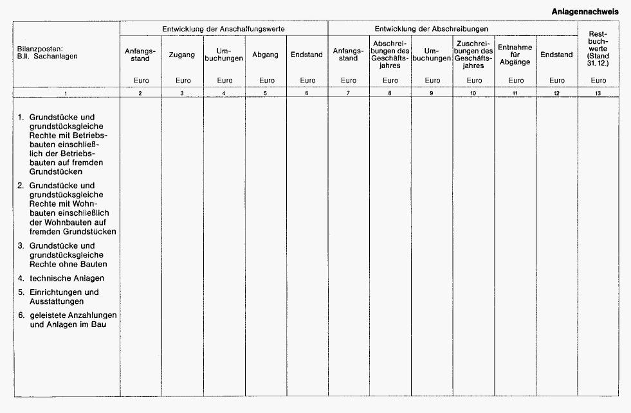
Anlagennachweis

Slide 16
Kontenplan
Kontenklasse 0: Ausstehende Einlagen und Anlagevermögen
Kontenklasse 1: Umlaufvermögen, Rechnungsabgrenzung
Kontenklasse 2: Eigenkapital, Sonderposten, Rückstellungen
Kontenklasse 3: Verbindlichkeiten, Rechnungsabgrenzung
Kontenklasse 4: Betriebliche Erträge
Kontenklasse 5: Andere Erträge
Kontenklasse 6: Aufwendungen
Kontenklasse 7: Aufwendungen
Kontenklasse 8: Abschlusskonten

Slide 17
Kostenstellenrahmen für die Kosten- und Leistungsrechnung
90: Gemeinsame Kostenstellen
91: Versorgungseinrichtungen
92: Medizinische Institutionen
93–95: Pflegefachbereiche – Normalpflege
97: Sonstige Einrichtungen
98: Ausgliederungen
  980: Ambulanzen
  981: Hilfs- und Nebenbetriebe
  982–989: frei
99: frei

Slide 18
2.2.2 Abgrenzungsverordnung
1978: Verordnung über die Abgrenzung und die durchschnittliche Nutzungsdauer von Wirtschaftsgütern in Krankenhäusern
1986: Verordnung über die Abgrenzung der im Pflegesatz nicht zu berücksichtigenden Investitionskosten von den pflegesatzfähigen Kosten der Krankenhäuser
Heute: Für Investitionsfinanzierung nach wie vor gültig
z.B. http://www.buzer.de/gesetz/2545/#a36464

Slide 19
Begriffsbestimmungen
Anlagegüter:
  die Wirtschaftsgüter des zum Krankenhaus gehörenden Anlagevermögens
Gebrauchsgüter:
  die Anlagegüter mit einer durchschnittlichen Nutzungsdauer bis zu drei Jahren
    Dienst- und Schutzkleidung, Wäsche, Textilien,
    Glas- und Porzellanartikel, Geschirr,
    sonstige Gebrauchsgüter des medizinischen Bedarfs wie Atembeutel, Heizdecken und –kissen, Hörkissen und –muscheln, Magenpumpen, Nadelhalter, Narkosemasken, Operationstisch-Auflagen, -Polster und –Decken, Schienen, Spezialkatheter und -kanülen, Venendruckmesser, Wassermatratzen,
    sonstige Gebrauchsgüter des Wirtschafts- und Verwaltungsbedarfs wie Bild-, Ton- und Datenträger, elektrische Küchenmesser, Dosenöffner und Quirle, Warmhaltekannen.

Slide 20
Begriffsbestimmungen
Verbrauchsgüter: die Wirtschaftsgüter,
  die durch ihre bestimmungsgemäße Verwendung aufgezehrt oder unverwendbar werden oder
    Einwegspritzen, Reinigungsmittel, Medikamente
  die ausschließlich von einer Patient*in genutzt werden und üblicherweise bei ihm verbleiben.
    Prothesen
  Als Verbrauchsgüter gelten auch die wiederbeschafften, abnutzbaren beweglichen Anlagegüter, die einer selbständigen Nutzung fähig sind und deren Anschaffungs- oder Herstellungskosten für das einzelne Anlagegut ohne Umsatzsteuer 150 Euro nicht übersteigen
    Mehrwegspritzen, Schrubber

Slide 21
Pflegesatzfähig (waren)
Kosten der Anschaffung oder Herstellung von Verbrauchsgütern
Kosten der Wiederbeschaffung von Gebrauchsgütern, deren Anschaffungs- oder Herstellungskosten für das einzelne Gebrauchsgut ohne Umsatzsteuer 410 Euro nicht übersteigen, in voller Höhe in dem Pflegesatzzeitraum, in dem sie angeschafft oder hergestellt werden,
Abschreibung von Gebrauchsgütern
Kosten der Instandhaltung von Anlagegütern (teilweise)

Slide 22
Nicht Pflegesatzfähig (waren)
Kosten der Errichtung und Erstausstattung von Krankenhäusern mit Ausnahme der Kosten der Verbrauchsgüter
Kosten der Ergänzung von Anlagegütern, soweit diese über die übliche Anpassung der vorhandenen Anlagegüter an die medizinische und technische Entwicklung wesentlich hinausgeht
Kosten der Wiederbeschaffung von Anlagegütern mit einer durchschnittlichen Nutzungsdauer von mehr als drei Jahren

Slide 23
Gliederung
1 Informationswirtschaft
Jahresabschluss
  2.1 Grundlagen
  2.1.1 Bilanztheorie
  2.1.2 Jahresabschluss nach HGB
  2.1.3 Internationale Standards
  2.2 Jahresabschluss des Krankenhauses
  2.2.1 Krankenhausbuchführungsverordnung
  2.2.2 Abgrenzungsverordnung
  2.2.3 Sonderposten
  2.3 Bilanzanalyse
3 Controlling
4 Betriebsgenetik

